Slide 1

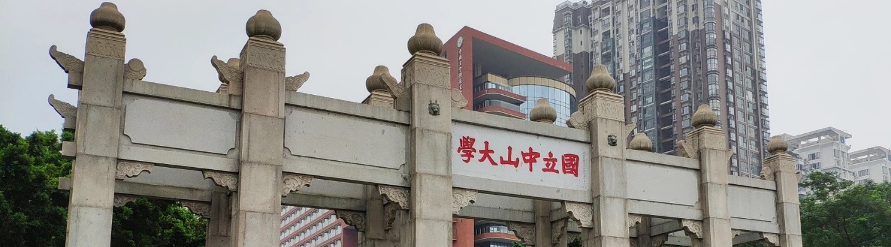
金属铸件在型砂中的冷却

Slide 2
目录
1
问题及背景
2
问题一：验证热扩散率的影响
3
问题二：验证吸热系数的影响
4
小结

Slide 3
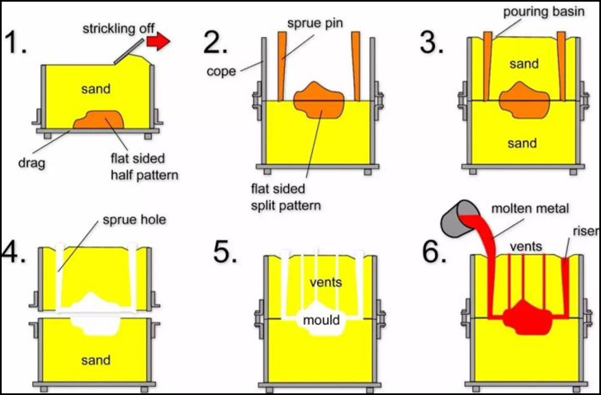
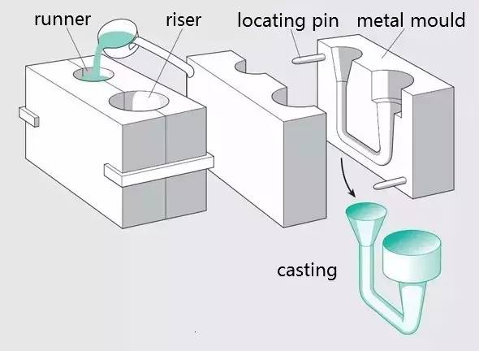
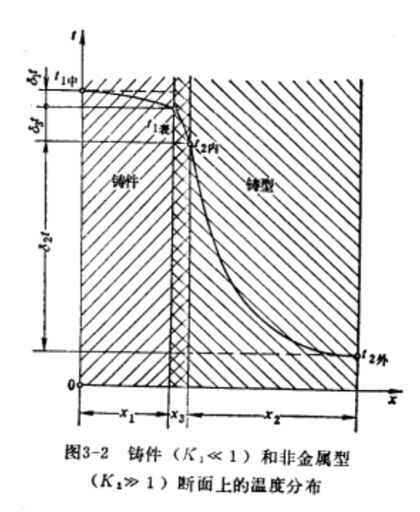
1.1 金属铸件在型砂中的冷却
铸造是金属成形的一种方法，作为区别于其他成形方法的基本特点，铸造是一种液态金属成形的方法，即将金属加热到液态，使其具有流动性，然后浇入到具有一定形状的型腔的铸型中，液态金属在重力场或外力场（压力、离心力、电磁力、振动惯性力等）的作用下充满型腔，冷却并凝固成具有型腔形状的铸件。
铸件与铸型之间是一个“铸件-中间层-铸型”的不稳定热交换系统。
砂型的导热系数比金属铸件的导热系数小得多，铸型内表面被铸件加热至很高的温度，而其外表面仍处于较低的温度，断面温差很大。铸件和中间层断面上的温差与铸型的温差相比较，是相当小的，可以忽略不计。
因此可以认为，在整个热传导过程中，铸型内表面的温度接近铸件的温度。所以，砂型本身的热物理性质是决定整个系统热交换过程的主要因素，亦即铸件的冷却强度主要取决于铸型的热物理参数。
《铸件形成理论基础》李庆春主编

Slide 4
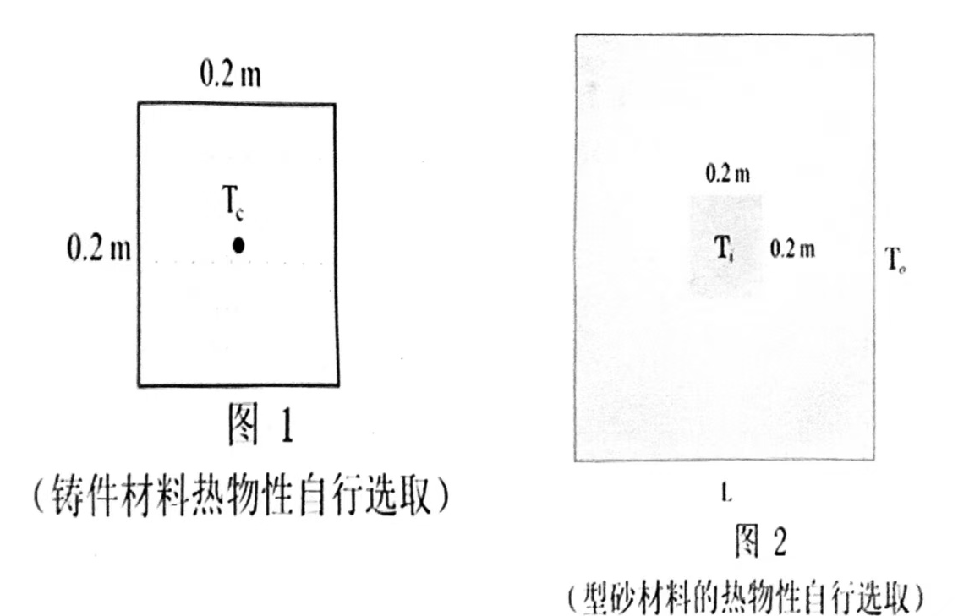
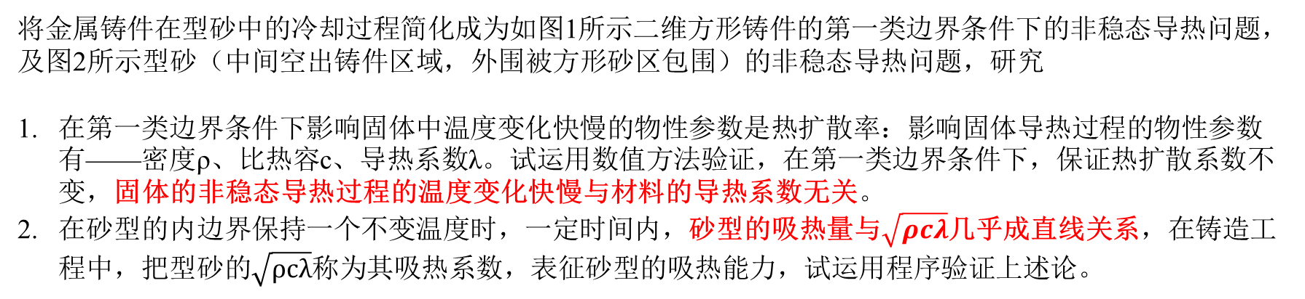
1.2 实际 > 物理模型
假设：
铸件与砂型常物性（不随时间温度改变）
整个冷却过程铸件保持固态，没有潜热
铸件外边界温度变化速度<<砂型内边界温度变化速度
在铸件降温过程中可视为该边界温度保持不变
将金属铸件在型砂中的冷却过程简化成为如图1所示二维方形铸件的第一类边界条件下的非稳态导热问题，及图2所示型砂（中间空出铸件区域，外围被方形砂区包围）的非稳态导热问题，研究
在第一类边界条件下影响固体中温度变化快慢的物性参数是热扩散率：影响固体导热过程的物性参数有——密度ρ、比热容c、导热系数λ。试运用数值方法验证，在第一类边界条件下，保证热扩散系数不变，固体的非稳态导热过程的温度变化快慢与材料的导热系数无关。
在砂型的内边界保持一个不变温度时，一定时间内，砂型的吸热量与$\sqrt{ρcλ}$几乎成直线关系，在铸造工程中，把型砂的$\sqrt{ρcλ}$称为其吸热系数，表征砂型的吸热能力，试运用程序验证上述论。

Slide 5
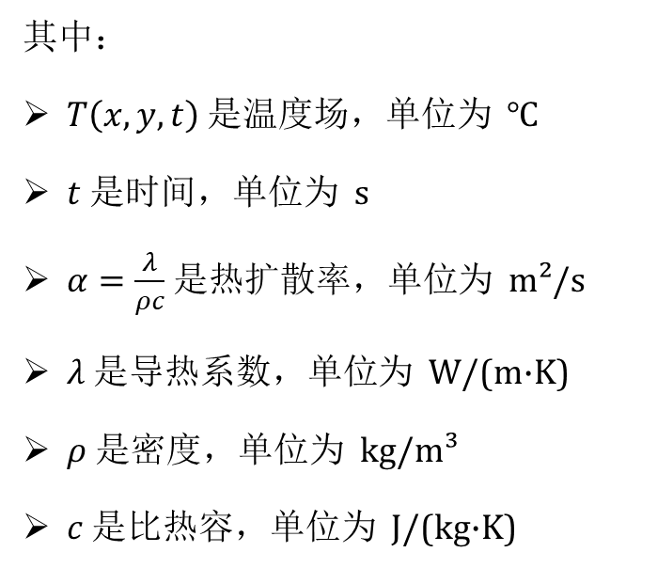
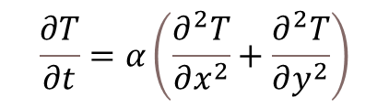
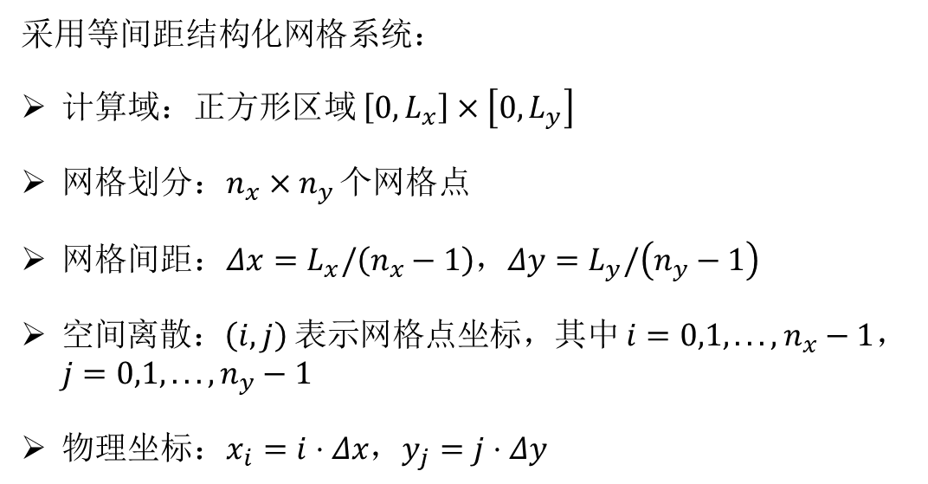
2.1 铸件冷却数学描述及网格划分
二维非稳态无内热源导热方程可表示为：
$$\frac{∂T}{∂t}=α\left(\frac{∂^{2}T}{∂x^{2}}+\frac{∂^{2}T}{∂y^{2}}\right)$$
由控制方程本身已经可以确定，固体的非稳态导热过程的温度变化快慢与材料的导热系数无关，所以，接下来仅仅尝试计算金属铸件冷却的特征。
其中：
$T\left(x,y,t\right)$ 是温度场，单位为 ℃
$t$ 是时间，单位为 s
$α=\frac{λ}{ρc}$ 是热扩散率，单位为 m²/s
$λ$ 是导热系数，单位为 W/(m·K)
$ρ$ 是密度，单位为 kg/m³
$c$ 是比热容，单位为 J/(kg·K)
采用等间距结构化网格系统：
计算域：正方形区域 $\left[0,L_{x}\right]×\left[0,L_{y}\right]$
网格划分：$n_{x}×n_{y}$ 个网格点
网格间距：$Δx=L_{x}/\left(n_{x}−1\right)$，$Δy=L_{y}/\left(n_{y}−1\right)$
空间离散：$\left(i,j\right)$ 表示网格点坐标，其中 $i=0,1,...,n_{x}−1$，$j=0,1,...,n_{y}−1$
物理坐标：$x_{i}=i⋅Δx$，$y_{j}=j⋅Δy$

Slide 6
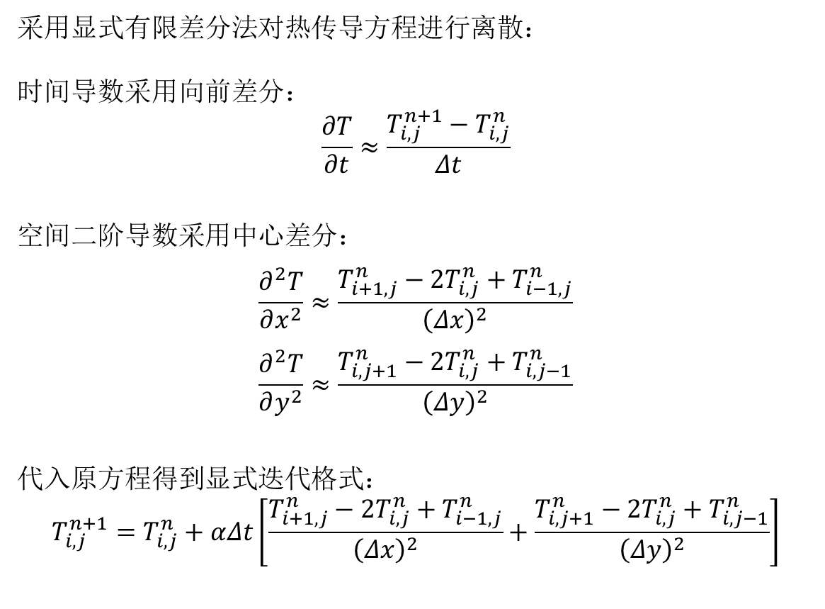
2.2 铸件冷却方程离散
采用显式有限差分法对热传导方程进行离散：
时间导数采用向前差分：
$$\frac{∂T}{∂t}≈\frac{T_{i,j}^{n+1}−T_{i,j}^{n}}{Δt}$$
空间二阶导数采用中心差分：
$$\frac{∂^{2}T}{∂x^{2}}≈\frac{T_{i+1,j}^{n}−2T_{i,j}^{n}+T_{i−1,j}^{n}}{{\left(Δx\right)}^{2}}$$
$$\frac{∂^{2}T}{∂y^{2}}≈\frac{T_{i,j+1}^{n}−2T_{i,j}^{n}+T_{i,j−1}^{n}}{{\left(Δy\right)}^{2}}$$
代入原方程得到显式迭代格式：
$$T_{i,j}^{n+1}=T_{i,j}^{n}+αΔt\left[\frac{T_{i+1,j}^{n}−2T_{i,j}^{n}+T_{i−1,j}^{n}}{{\left(Δx\right)}^{2}}+\frac{T_{i,j+1}^{n}−2T_{i,j}^{n}+T_{i,j−1}^{n}}{{\left(Δy\right)}^{2}}\right]$$
另采用中间时层（ADI）方法半隐式的求解，用于测试及比较。
本问题不包含对流项，因此不需要对对流项进行离散。

Slide 7
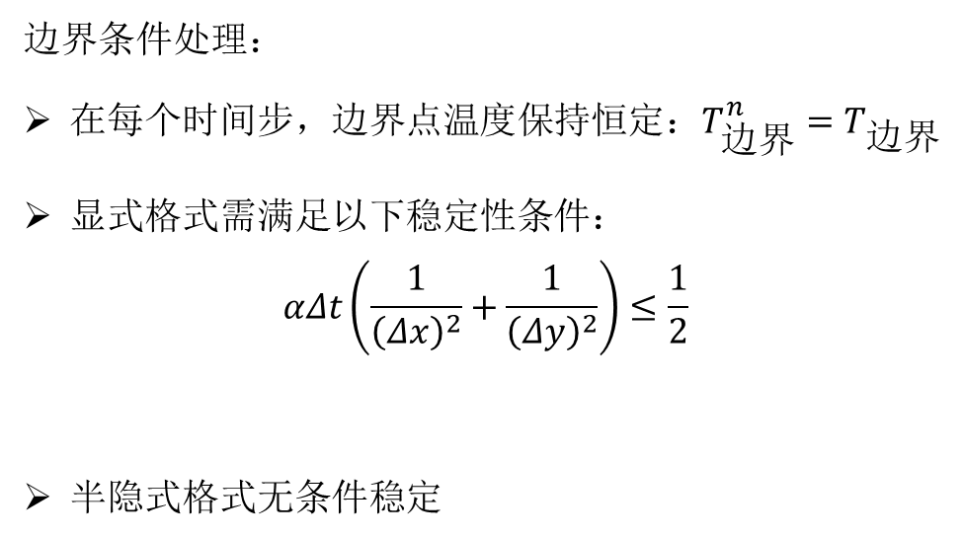
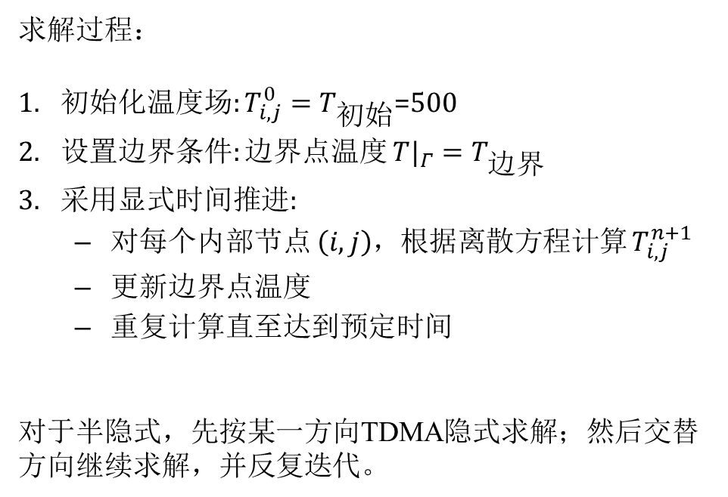
2.3 求解算法及边界条件
求解过程：
初始化温度场: $T_{i,j}^{0}=T_{初始}$=500
设置边界条件: 边界点温度 $T|_{Γ}=T_{边界}$
采用显式时间推进:
对每个内部节点 $\left(i,j\right)，$根据离散方程计算 $T_{i,j}^{n+1}$
更新边界点温度
重复计算直至达到预定时间
对于半隐式，先按某一方向TDMA隐式求解；然后交替方向继续求解，并反复迭代。
边界条件处理：
在每个时间步，边界点温度保持恒定：$T_{\text{边界}}^{n}=T_{\text{边界}}$
显式格式需满足以下稳定性条件：
$$αΔt\left(\frac{1}{{\left(Δx\right)}^{2}}+\frac{1}{{\left(Δy\right)}^{2}}\right)≤\frac{1}{2}$$
半隐式格式无条件稳定

Slide 8
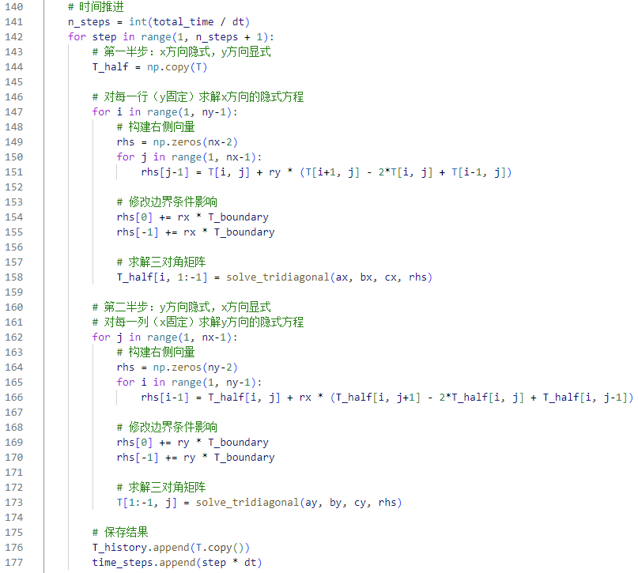
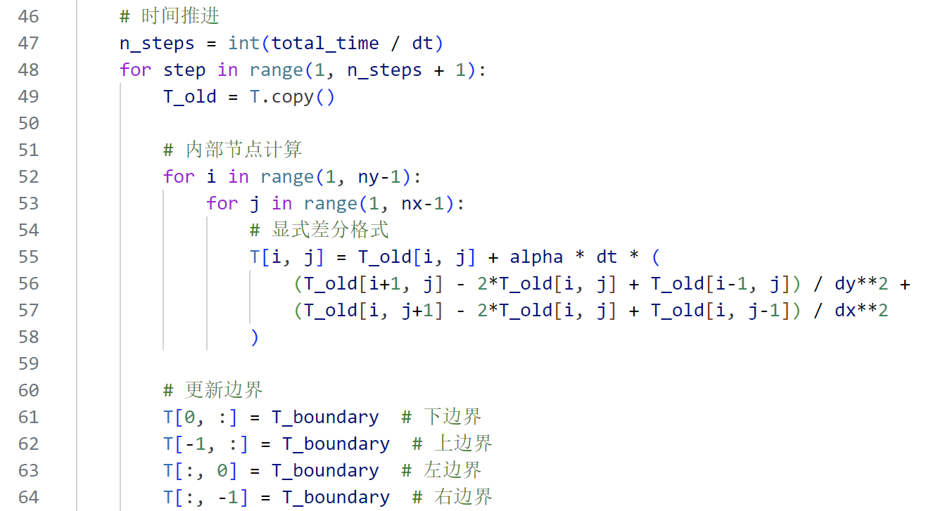
2.4 代数方程组求解及网格独立
对于显式格式，每个时间步的温度直接计算。计算过程如下：
对于半隐格式，交错迭代。
为了确定解的网格独立性，后续比较间隔不同的两套网格计算结果。

Slide 9
2.5 Python实现代码逻辑
确定网格参数，时间参数，初始及边界条件
确定材料及参数
确定迭代格式
显式迭代
交错隐式迭代
获取不同节点不同格式温度计算结果
绘图分析结果并结束

Slide 10
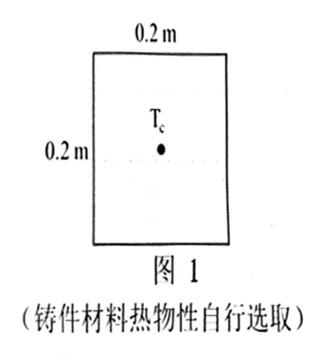
2.6 具体参数选取
网格及时间步长参数：
边界正方形边长为0.2m，平面划分30*30及50*50个控制体积
时间步长0.05s，总模拟时间200.0s
对应的稳定性参数分别是：0.1311，0.3644（较接近0.5）
边界温度：400摄氏度；初始温度：500摄氏度。
物性参数上，选取了A356 铝合金：
 | 密度 (kg/m³) | 比热容 (J/(kg・K)) | 导热系数 (W/(m・K))
A356 铝合金 | 2680 | 960 | 150

Slide 11
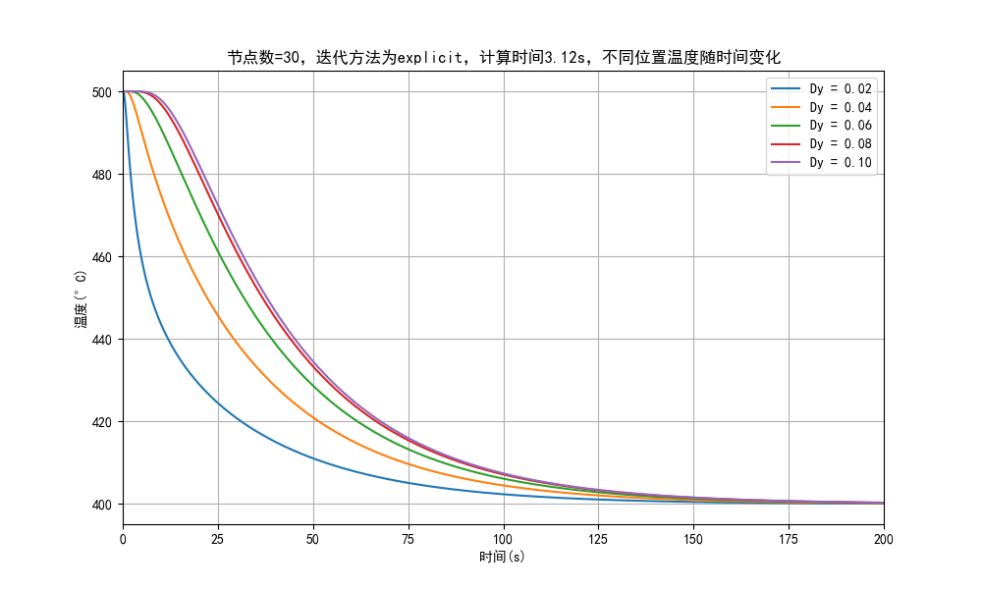
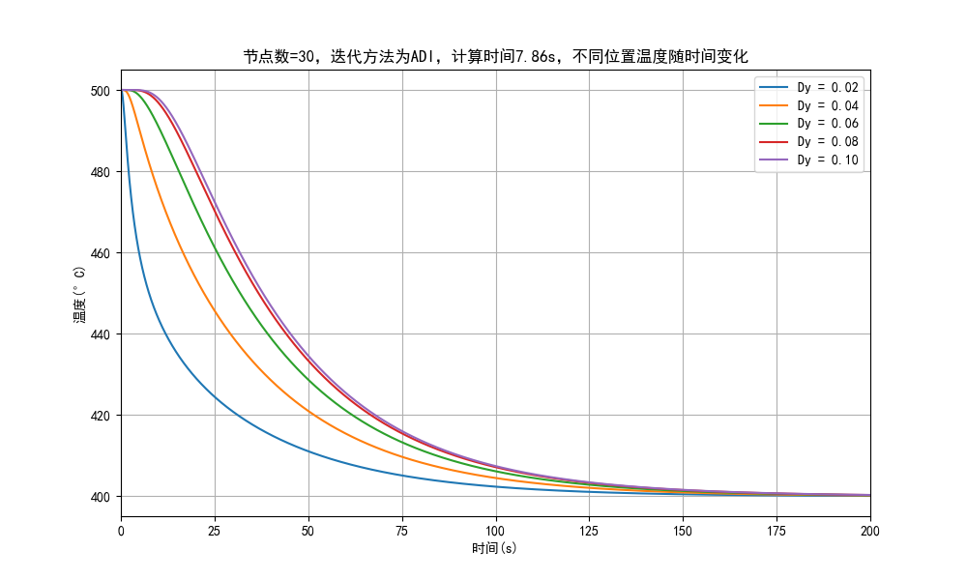
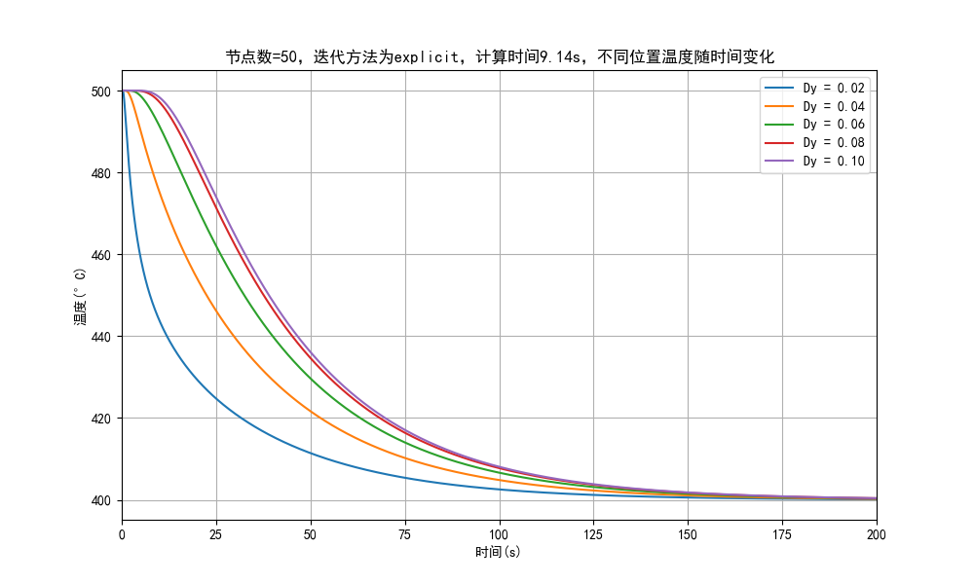
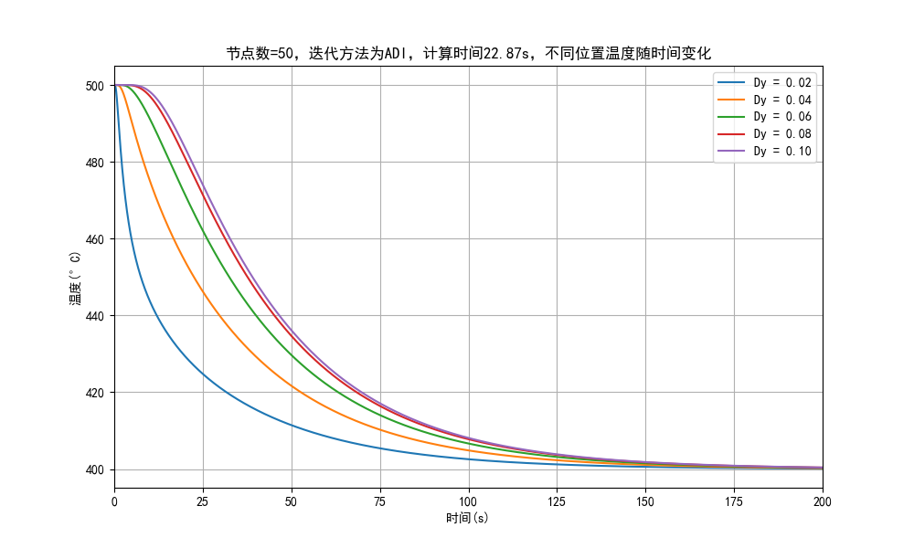
2.6 模拟结果分析及讨论-2
结论：
计算结果均一致收敛
计算结果是网格独立的
靠近外边界处温度在初期变化非常快，而中心温度变化则相对迟缓
在100s的时候，已经非常接近最终稳态（diff<10%）
相同网格参数与时间步长下，ADI计算更耗时，但ADI支持更细的网格划分以及更大的时间步长

Slide 12
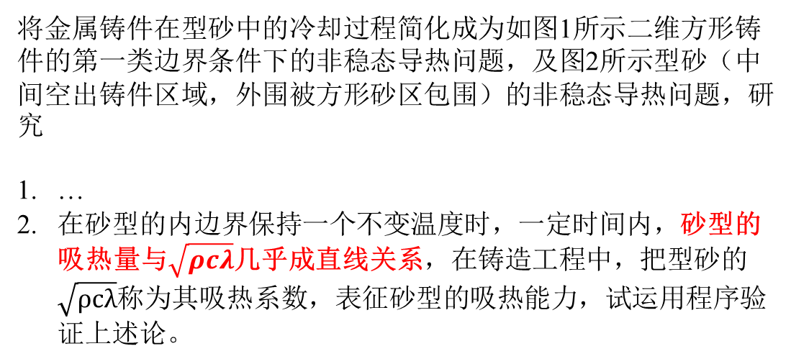
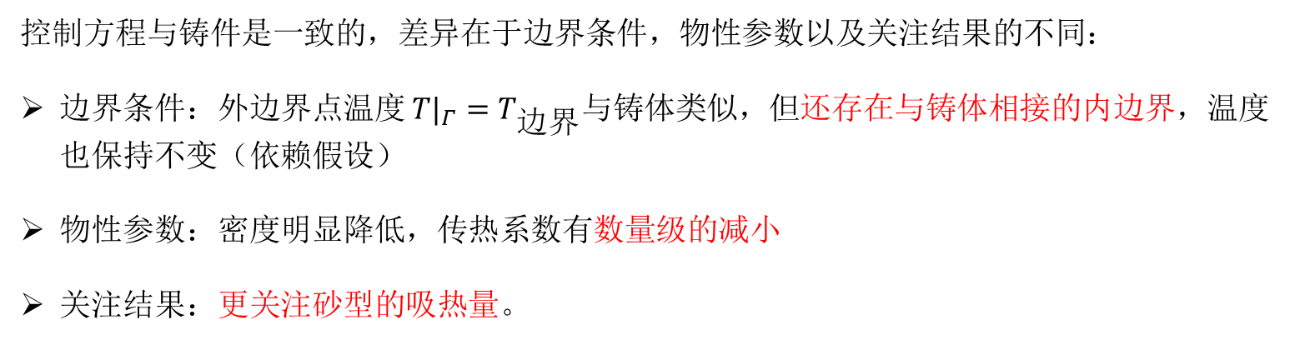
3.1 型砂冷却数学描述
将金属铸件在型砂中的冷却过程简化成为如图1所示二维方形铸件的第一类边界条件下的非稳态导热问题，及图2所示型砂（中间空出铸件区域，外围被方形砂区包围）的非稳态导热问题，研究
…
在砂型的内边界保持一个不变温度时，一定时间内，砂型的吸热量与$\sqrt{ρcλ}$几乎成直线关系，在铸造工程中，把型砂的$\sqrt{ρcλ}$称为其吸热系数，表征砂型的吸热能力，试运用程序验证上述论。
控制方程与铸件是一致的，差异在于边界条件，物性参数以及关注结果的不同：
边界条件：外边界点温度 $T|_{Γ}=T_{边界}与铸体类似，但$还存在与铸体相接的内边界，温度也保持不变（依赖假设）
物性参数：密度明显降低，传热系数有数量级的减小
关注结果：更关注砂型的吸热量。

Slide 13
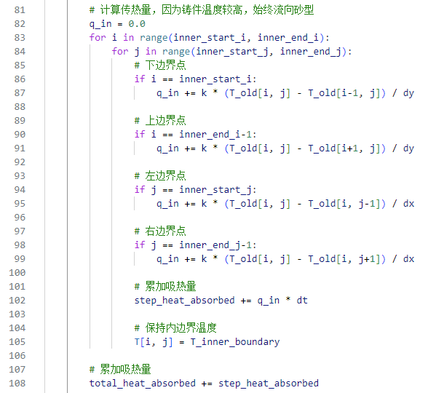
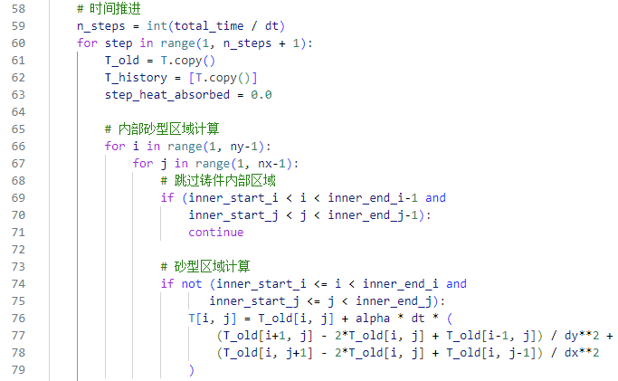
3.2 相应代码
计算部分的主要区别在于：
忽略内部铸件区域的温度计算
对传热量的计算

Slide 14
3.3 Python实现逻辑
确定网格参数，时间参数，初始及边界条件
确定多种砂型参数
显式迭代更新温度场
根据温度场确定砂型吸热量
获取不同种类砂型计算结果
绘图分析结果并结束

Slide 15
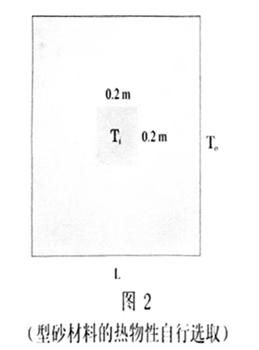
3.4 具体输入参数
网格及时间步长参数：
外边界正方形边长为1m，平面划分100*100个控制体积
时间步长0.1s，总模拟时间100.0s
外边界温度：25摄氏度，与初始温度一致；内边界温度：400摄氏度，与第一问保持一致。
物性参数上，选取了三种常用砂型材料，并添加了一个测试材料：
 | 密度 (kg/m³) | 比热容 (J/(kg・K)) | 导热系数 (W/(m・K)) | 吸热系数
粘土砂 | 1500 | 1200 | 1.0 | 1341.64
树脂砂 | 1600 | 1000 | 0.7 | 1058.30
水玻璃砂 | 1700 | 1100 | 1.1 | 1434.22
测试 | 2000 | 1000 | 1.5 | 1732.05

Slide 16
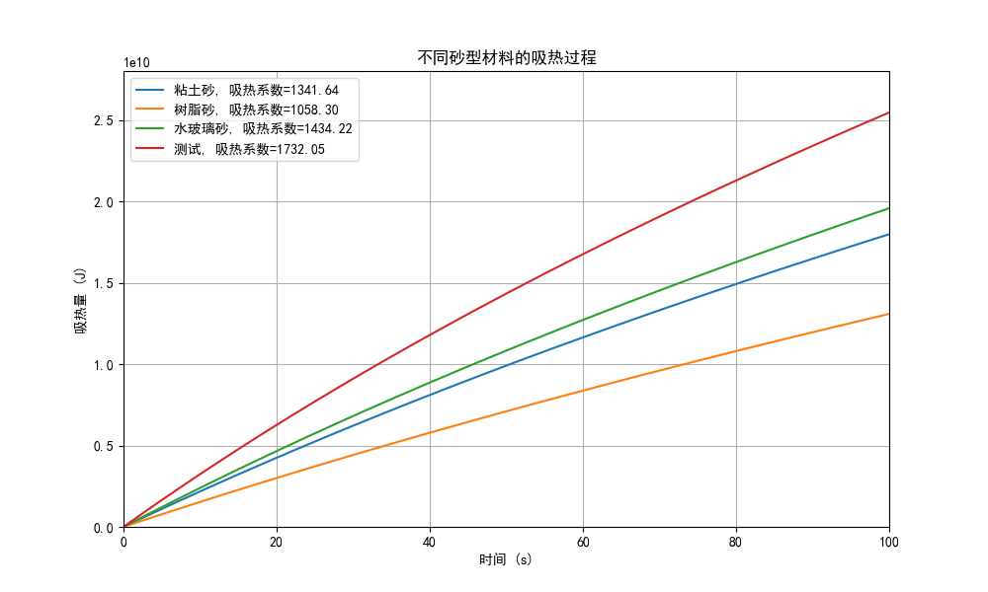
3.5 吸热速率的变化
吸热速率与吸热系数有很明显的线性关系。

Slide 17
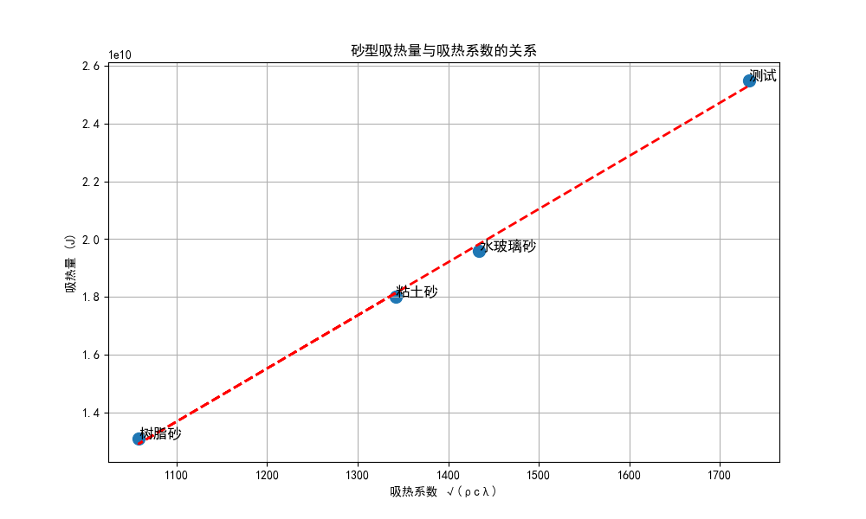
3.6 吸热量与吸热系数
在100s内，总体传热与吸热系数可以观察到呈现很好的线性，问题结论得到验证。

Slide 18
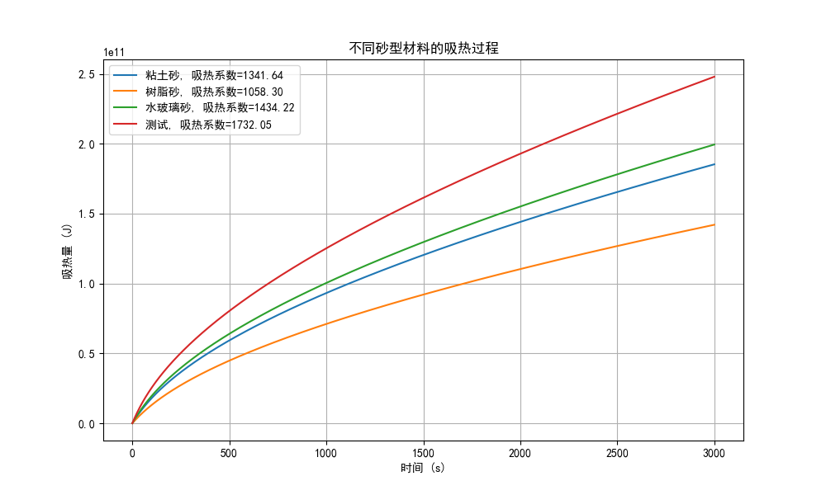
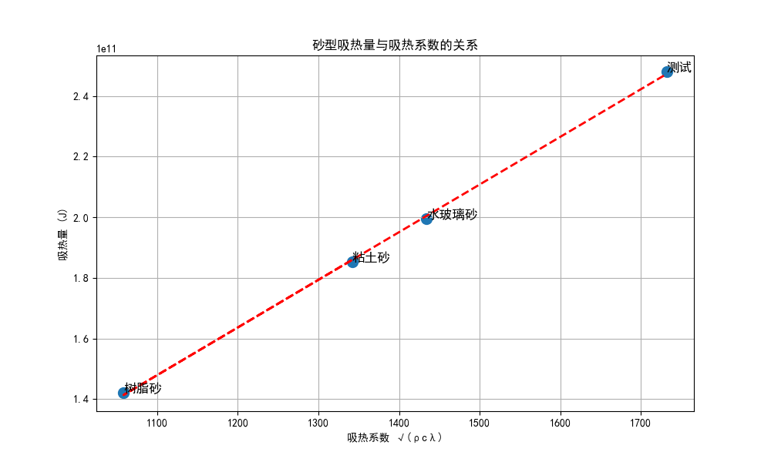
3.7 延长模拟时间观察结果
把模拟时间延长到3000s，相应的调整了时间步长，得到以下结果。
依旧具有很好的线性，目前未探索到题目中“一定时间”的边界。

Slide 19
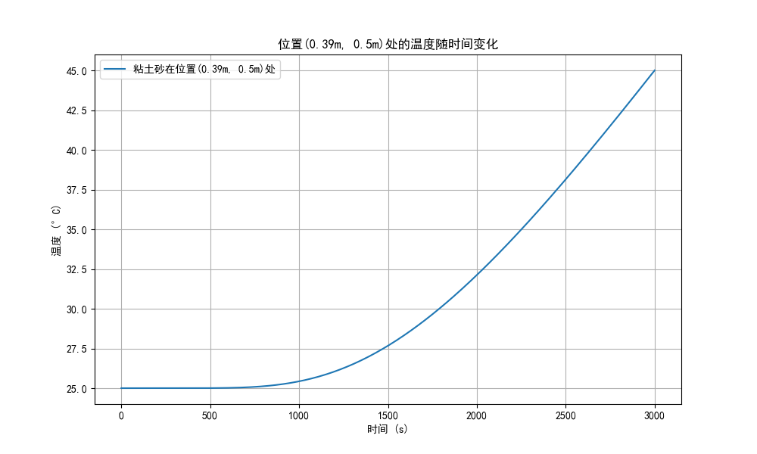
3.8 探究假设是否成立
假设：
铸件与砂型常物性（不随时间温度改变）
整个冷却过程铸件保持固态，没有潜热
铸件外边界温度变化速度<<砂型内边界温度变化速度
在铸件降温过程中可视为该边界温度保持不变
可以看到，在最开始500s内（远长于铸体温度变化时间），即使是最靠近内边界的控制区域温度也依旧没有明显变化。
因此可以认为，题目最开始的假设是成立的。模型有意义。

Slide 20
THANKS
谢谢！

